Slide 1
・日本の伝統文化を伝える
・生活の中から自然を感じとる
全国高等学校家庭科 保育技術検定【造形表現技術】
造形表現技術

Slide 2
４級 折り紙を折る
３級 感じたこと、考えたことを
平面に表現する
２級 歌詞の言葉からイメージした
場面を貼り絵で表現する
１級 ４級～２級までのまとめとして、
自然物・廃物を用いて創造性を
発揮した壁面構成をする
全国高等学校家庭科 保育技術検定【造形表現技術】
内 容

Slide 3
４級

Slide 4
ねらい
全国高等学校家庭科 保育技術検定【造形表現技術】
４ 級
日本の伝統文化として親しまれ、
広く普及している「折り紙」を
幼児とのコミュニケーションを
図る手段として活用できるよう
基礎技術を身に付ける

Slide 5
内容 実技のみ30分
全国高等学校家庭科 保育技術検定【造形表現技術】
４ 級
【規定課題】１個
・折り方図を見ながら指定された作品を折る
【自由課題】５個
・「魚」「動物」「鳥」「植物」「その他」
のうち、指定された4種類をそれぞれ１個
以上、全部で5個折る
※作品は台紙に貼って提出する（検定時間に含めない）

Slide 6
分類例
全国高等学校家庭科 保育技術検定【造形表現技術】
４ 級
種類 | 折 り 紙 の 例
魚 | こい きんぎょ とびうお いか など
動物 | かたつむり せみ ぶた きつね オットセイ くじら こうもり いるか など
鳥 | はと ことり みずどり かも からす ペンギン など
植物 | あじさい つばき あやめ もも かき など
その他 | 二そうぶね かぶと やっこ いえ など

Slide 7
準備するもの
全国高等学校家庭科 保育技術検定【造形表現技術】
４ 級
・折り紙（無地、15cm角）
・画用紙（八つ切り）
・のり
・はさみ
・筆記用具
・問題用紙

Slide 8
評 価
全国高等学校家庭科 保育技術検定【造形表現技術】
４ 級
(1)規定課題 15点
読図、角や折れ線がきれいで正確
(2)自由課題 30点
5個完成、角や折れ線がきれいで正確
(3)全体 ５点
配色

Slide 9
留意点
全国高等学校家庭科 保育技術検定【造形表現技術】
４ 級
(1) 折り方記号を理解する
(2) はさみを使用する切り込みは、最小限
（1か所程度）にする
(3) 折り紙作品に、目や口を描かない
(4) 折り紙の程度は、「二そうぶね」から
「折りづる」程度
(5) 作品6個の配色を考える
（折り紙は無地のものとする）
(6) 各種類2個以上折れるように練習しておく
※折り紙やはさみなどの貸し借りをしない

Slide 10
全国高等学校家庭科 保育技術検定【造形表現技術】
４級のポイント
折り方記号を理解する
【折り線の種類】
谷折り線
山折り線
【折る方向】
手前に折る
うしろへ折る

Slide 11
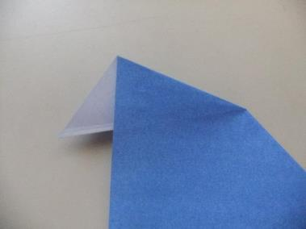
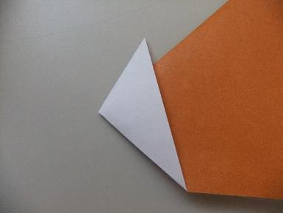
全国高等学校家庭科 保育技術検定【造形表現技術】
４級のポイント
基本の折り方を理解する
中わり折り
かぶせ折り
基本形を折る
三角折り
座布団折り
いえ折り
つる折り
ふくろ折り
二そうぶね
さかな折り
・・・など

Slide 12
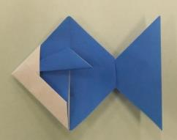
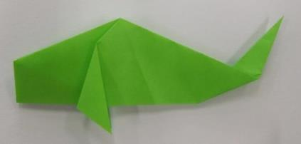
全国高等学校家庭科 保育技術検定【造形表現技術】
４級のポイント
各種類２個以上
折れるように練習する
魚
きんぎょ
こい

Slide 13
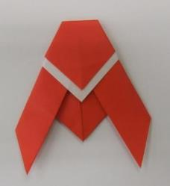
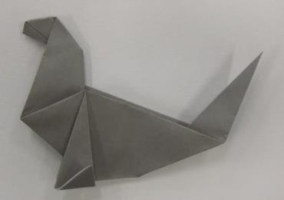
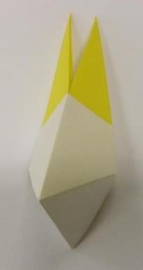
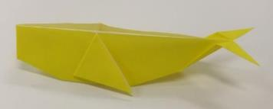
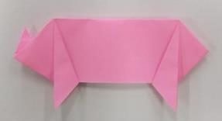
全国高等学校家庭科 保育技術検定【造形表現技術】
動物
各種類２個以上折れるようにする
せみ
オットセイ
きつね
くじら
ぶた

Slide 14
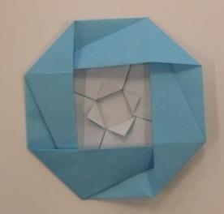
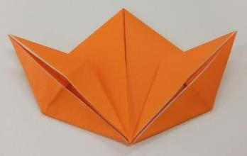
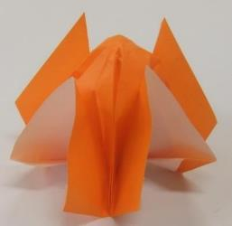
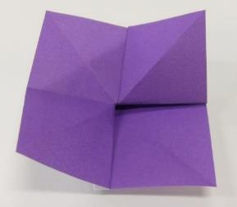
全国高等学校家庭科 保育技術検定【造形表現技術】
植物
各種類２個以上折れるようにする
つばき
かき
もも
あじさい

Slide 15
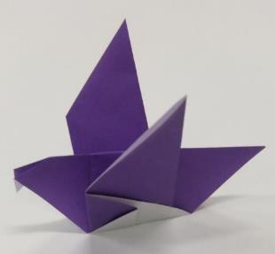
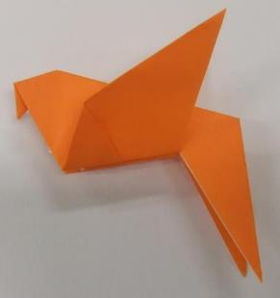
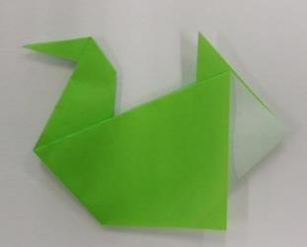
全国高等学校家庭科 保育技術検定【造形表現技術】
鳥
各種類２個以上折れるようにする
はと
ことり
みずどり

Slide 16
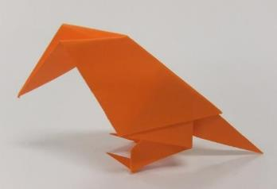
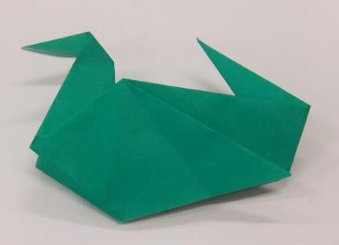
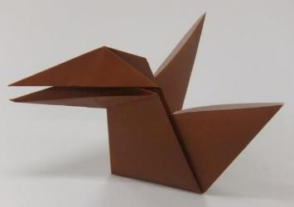
全国高等学校家庭科 保育技術検定【造形表現技術】
鳥
各種類２個以上折れるようにする
からす
かも
からす

Slide 17
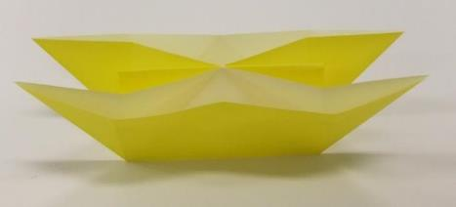
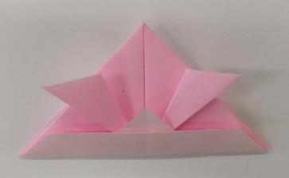
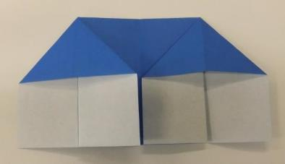
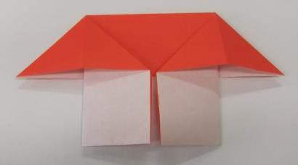
全国高等学校家庭科 保育技術検定【造形表現技術】
その他
各種類２個以上折れるようにする
にそうぶね
かぶと
いえ

Slide 18
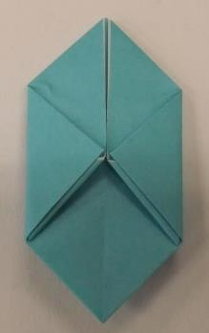
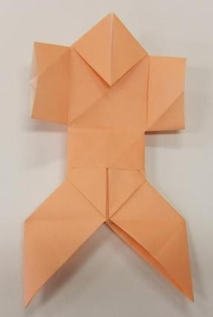
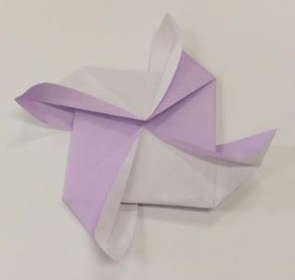
全国高等学校家庭科 保育技術検定【造形表現技術】
その他
各種類２個以上折れるようにする
かざぐるま
ふうせん
やっこ

Slide 19
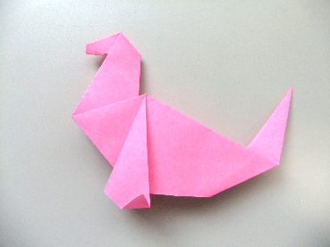
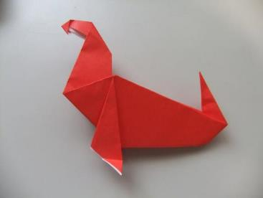
全国高等学校家庭科 保育技術検定【造形表現技術】
４級のポイント
折り紙を折る
（例）オットセイ
よい例
悪い例
首の曲げ方
しっぽの角度が悪い
折れ線がきれいでない

Slide 20
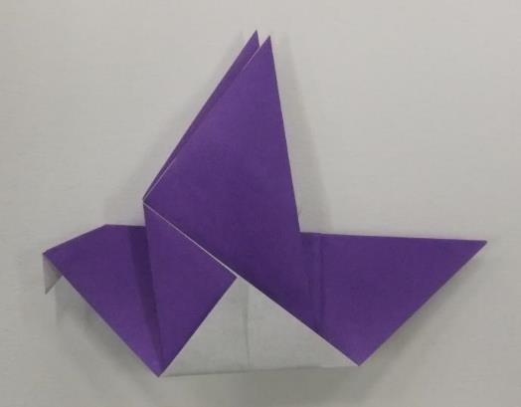
全国高等学校家庭科 保育技術検定【造形表現技術】
４級のポイント
規定課題の出題例
・こいのぼり
・あじさい
・かたつむり
・ヨット
・はと
・こい
・かも
・ぶた
・いえ
・ことり など

Slide 21
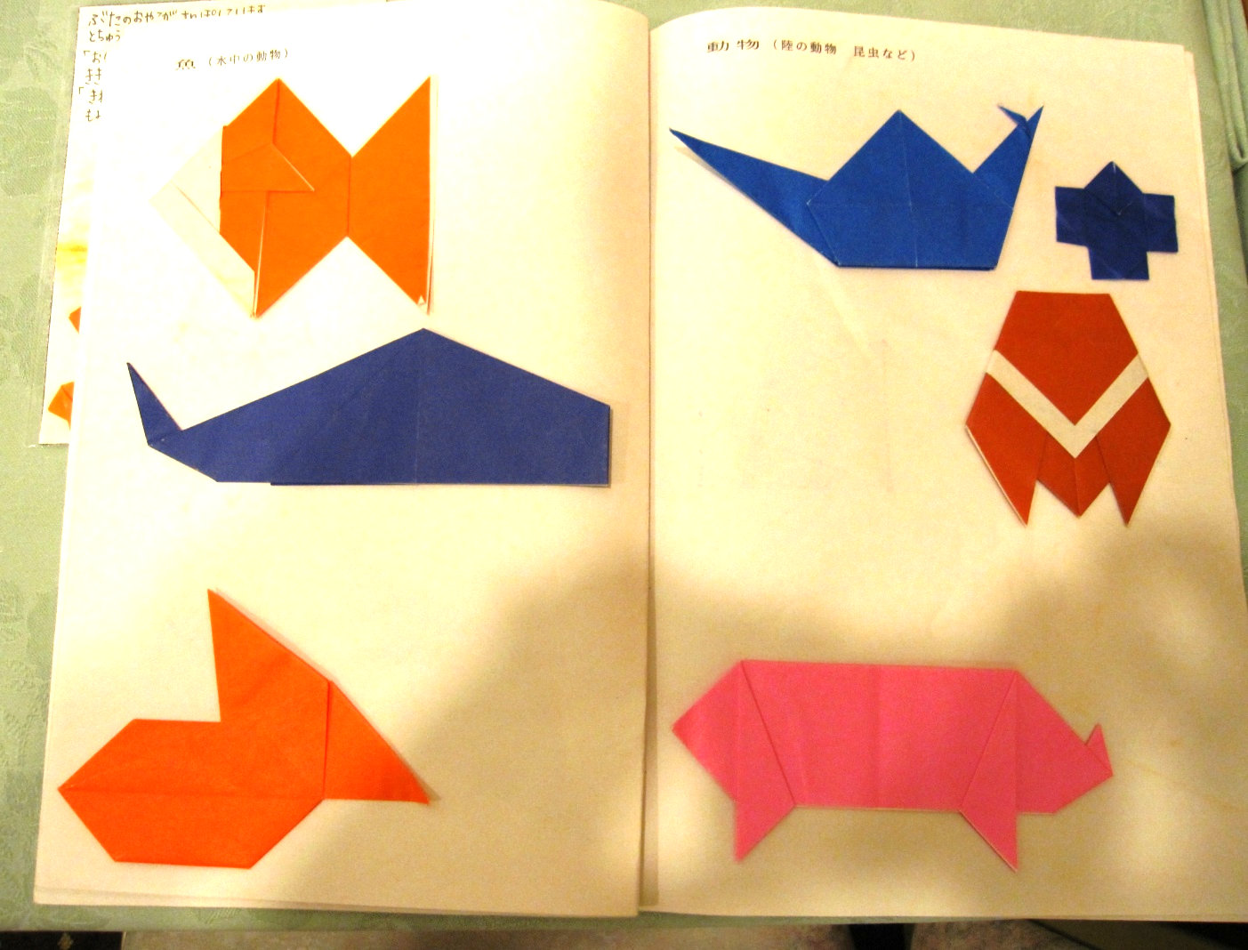
全国高等学校家庭科 保育技術検定【造形表現技術】
４級の練習作品
規定課題 ぶた
自由課題 とり、魚、動物、その他

Slide 22

全国高等学校家庭科 保育技術検定【造形表現技術】
４級の採点
規定課題
（15点）
１ 読図ができ、正確に折ってある（０･１･３･５点）
２ 角や折れ線がきれいである（０･１･３･５点）
３ 全体のできばえがよい（０･１･３･５点）

Slide 23
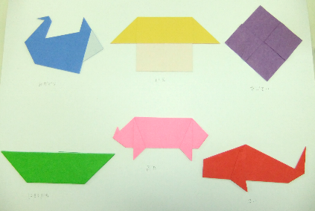
全国高等学校家庭科 保育技術検定【造形表現技術】
４級の採点
規定課題 （15点）
自由課題 （30点）
全 体 （ 5点）
１ 読図ができ、正確に折ってある（０･１･３･５点）
２ 角や折れ線がきれいである（０･１･３･５点）
３ 全体のできばえがよい（０･１･３･５点）
１ 5個の折り紙ができている（各1点×５）
２ 角や折れ線がきれいで正確にできている
（各０･１･３･５点×５）
１ 全体の配色を考えて折ってある（０･１･３･５点）

Slide 24
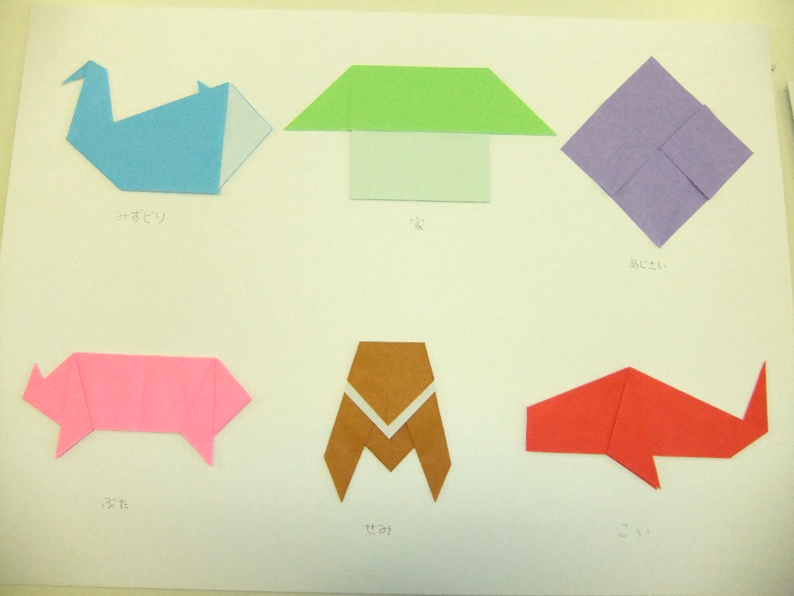
全国高等学校家庭科 保育技術検定【造形表現技術】
４級の作品例
規定課題 ぶた
自由課題 とり、魚、動物、その他
３５点以上で合格

